Slide 1


Opera Nazionale Assistenza Orfani Sanitari Italiani
Solidarietà - Previdenza - Assistenza
www.onaosi.it

Slide 2
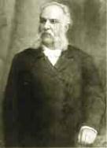
Cenni storici
L'Opera Nazionale per l'Assistenza agli Orfani dei Sanitari Italiani (ONAOSI) è un Ente nato da un'idea di un medico di Forlì, Luigi Casati, che nel 1874 la illustra al Primo Congresso Nazionale dei Medici Condotti a Padova. Fin dall'origine, e a tutt’oggi, non ha mai fatto ricorso ad alcun finanziamento pubblico diretto.
Con Regio Decreto 20 luglio 1899, che ne approva lo Statuto organico, l'Opera viene trasformata in Ente morale e nel 1901 si inaugura a Perugia il primo "Collegio-convitto per gli orfani dei Sanitari italiani".
Su iniziativa del deputato perugino Cesare Fani, il Parlamento approva la Legge 7 luglio 1901, n. 306, in merito a “provvedimenti per il Collegio-convitto per i figli dei Sanitari italiani in Perugia", che rende obbligatorio il contributo per tutti "i medici chirurghi, veterinari e farmacisti esercenti nel Regno alle Dipendenze di Pubbliche Amministrazioni".
Tutti gli altri sanitari "liberamente esercenti“ possono contribuire volontariamente.

Slide 3
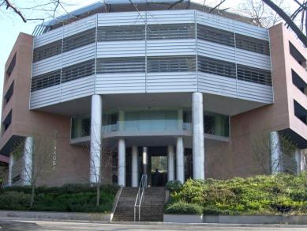
La privatizzazione
Nel 1995, in base al decreto legislativo n. 509/1994, l'Opera si trasforma da Ente pubblico in Fondazione privata con finalità pubbliche.

Slide 4

FINANZIARIA 2007
Riduzione platea contributiva
L’art. 52, c. 23, L. 27 dicembre 2002, n. 289, aveva esteso l’obbligatorietà del contributo ONAOSI a tutti i sanitari iscritti agli ordini professionali italiani dei Farmacisti, Medici Chirurghi, Odontoiatri e Veterinari nella misura stabilita dal Consiglio d’Amministrazione della Fondazione.
Il comma 485 della Legge 27 dicembre 2006, n. 296 (Legge Finanziaria 2007) ha drasticamente ridotto la platea dei contribuenti ONAOSI rendendo obbligatorio il contributo a tutti i sanitari dipendenti pubblici, iscritti ai rispettivi Ordini professionali italiani dei Medici Chirurghi, Odontoiatri, Veterinari e Farmacisti.

Slide 5


Finalità istituzionali
L’attività della Fondazione, finalizzata a obiettivi di solidarietà e assistenza, ha per scopo primario il sostegno, l’educazione, l’istruzione e la formazione, entro i limiti di bilancio, degli orfani dei Medici-Chirurghi ed Odontoiatri, Medici-Veterinari e Farmacisti, contribuenti obbligatori o volontari, per consentire loro di formarsi, di conseguire un titolo di studio e di accedere all’esercizio di una professione. La Fondazione eroga prestazioni anche in favore di figli di contribuenti obbligatori o volontari viventi, nei casi previsti dallo Statuto e dai Regolamenti.
Nel 2012, in base ad una profonda riforma legislativa e statutaria l'ONAOSI ha introdotto prestazioni economiche in favore dei sanitari contribuenti in condizioni di vulnerabilità e disagio sociale, economico e professionale.
L’ ONAOSI non eroga prestazioni pensionistiche ma eroga prestazioni assistenziali e previdenziali.

Slide 6
Nuovo Statuto ONAOSI
Il 9 febbraio 2010 è stato approvato dai Ministeri Vigilanti il nuovo Statuto ONAOSI.
La riforma riguarda principalmente ed in modo significativo due ambiti:
le prestazioni assistenziali
l’assetto gestionale e istituzionale dell’Ente.

Slide 7
Nuove prestazioni
(STATUTO approvato con D.I. 9-2-2010)
Nei limiti e nel rispetto delle compatibilità di bilancio, secondo le modalità e i criteri che saranno stabiliti con apposito regolamento, una volta assicurate le prestazioni ed i servizi alle attuali categorie di assistiti, potranno avere titolo alle nuove tipologie di benefici assistenziali:
i figli del contribuente vivente, il quale si trovi in situazioni di grave e documentata difficoltà economica;
i figli dei contribuenti anche in caso di decesso del genitore non sanitario;
i contribuenti in condizioni di comprovato disagio economico, sociale e professionale al fine del loro recupero lavorativo;
i contribuenti disabili e gli ex contribuenti, se indigenti e qualora non fruitori di prestazioni di altri Enti previdenziali.

Slide 8

Iscrizione volontaria
Termini per i neoiscritti all’Albo (art. 24 nuovo statuto)
I sanitari neoiscritti all’ Albo provinciale possono iscriversi come contribuenti volontari entro 10 (dieci) anni dalla data di prima iscrizione all’albo.
Trascorso inutilmente tale termine, la domanda di iscrizione volontaria non è accoglibile.

Slide 9
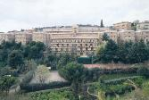
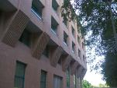
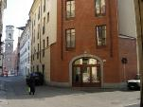
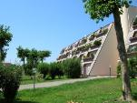
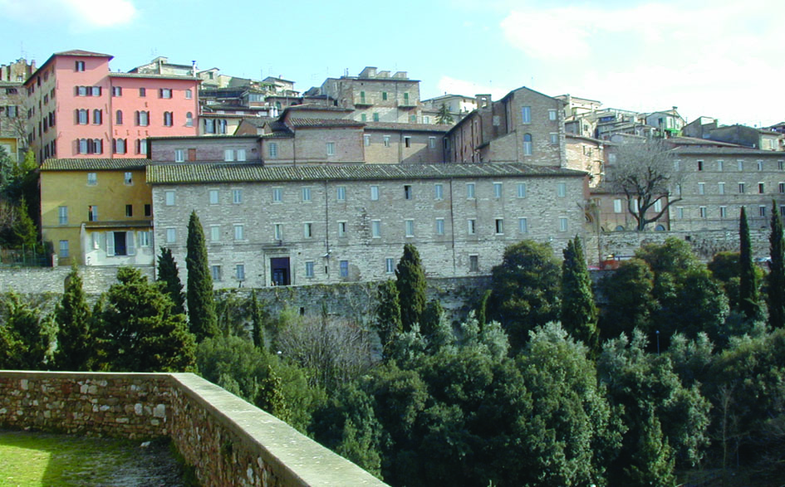
Prestazioni e Servizi
Ammissione in strutture (Convitto e Collegio Universitario in Perugia e nei Centri Formativi in varie città italiane);
Contributi in denaro, di carattere ordinario e/o straordinario il cui importo è legato all’ordine di studi seguito. È prevista inoltre l’erogazione di un’integrazione assistenziale in relazione alle condizioni economiche del nucleo familiare di appartenenza.
Interventi diretti a favorire la formazione;
Interventi speciali a favore dei disabili di cui alla L. 5 febbraio 1992, n. 104 e successive modifiche ed integrazioni;
Ogni altra forma ritenuta idonea al conseguimento dei fini istituzionali, o a essi strumentale, complementare o comunque connessa.
Assegnazione di alloggi vacanza agli assistiti/vedove e agli iscritti nelle seguenti località:
– Pré Saint Didier (Aosta)
– Porto Verde di Misano Adriatico (RN)
– Nevegal (Bolzano)
– Montebello (Perugia)

Slide 10
LE PRESTAZIONI ECONOMICHE

Slide 11
Contributo età prescolare
Viene erogato a chi si trova nella fascia di età da 0 a 6 anni e non frequenta la scuola primaria.
Importo del contributo: € 3.200,00
Viene erogato a chi frequenta la scuola primaria.
Importo del contributo: € 3.300,00
Contributo
Scuola
elementare

Slide 12
Contributo scuola media inferiore
Viene erogato a chi frequenta la scuola secondaria di I grado.
Importo del contributo: € 3.400,00
Integrazione per i fuori sede: € 600,00
Contributo scuola media superiore
Viene erogato a chi frequenta la scuola secondaria di II grado.
Importo del contributo: € 3.700,00
Integrazione per i fuori sede: € 600,00

Slide 13
Premiare il merito
Agli assistiti che frequentano la scuola primaria e secondaria di I e II grado ed ottengono la promozione alla classe successiva (media di 7/10 per le scuole superiori, media di 8/10 per la scuola secondaria di I grado) viene erogato un contributo pari alle seguenti somme:
scuole primarie: € 370,00
Scuole secondarie di I grado: € 670,00
scuole secondarie di II grado: € 800,00

Slide 14
Contributo studi universitari
Viene erogato a chi frequenta un corso universitario o post-diploma equivalente e dimostra di aver acquisito un progresso minimo negli studi di 3 esami o 30 crediti l’anno
Integrazione
per i fuori sede: € 2.000,00
Importo del contributo: € 4.300,00

Slide 15
Premio completamento studi
Viene erogato a chi frequenta un corso universitario o post-diploma equivalente e completa tutti gli esami previsti dal piano di studi per l’anno in corso entro le normali sessioni, con la media minima di 24/30 purché non si iscriva come ripetente o fuori corso
Importo del contributo: € 800,00 (riservato agli studenti universitari ospiti delle strutture ONAOSI e/o agli assistiti a domicilio figli di Sanitari contribuenti trentennali viventi)
Importo del contributo: € 1.800,00 (riservato agli universitari assistiti a domicilio in quanto orfani di Sanitario contribuente o in quanto figli di Sanitario contribuente inabile)

Slide 16
Premio di laurea
Viene erogato a chi consegue la laurea in corso con la votazione di almeno 100/110
Importo del contributo: € 1.000,00 per le lauree triennali e magistrali biennali; € 2.000,00 per le lauree magistrali a ciclo unico

Slide 17
Soggiorno di studio all’estero
Viene erogato agli studenti del triennio conclusivo della scuola secondaria di II grado e agli universitari che frequentano un corso di studio all’estero per l’apprendimento e il perfezionamento di una lingua straniera della durata minima di due settimane.
Sono esclusi dall’assegnazione i ripetenti e i fuori corso.
L’importo del contributo è
€ 1.300,00

Slide 18
Soggiorno estivo per preadolescenti
Il Soggiorno Estivo, che si svolge a Perugia presso il Collegio Unico, è riservato agli assistiti. Si tratta di una piacevole vacanza organizzata per consentire, a tutti i ragazzi che vi partecipano, di vivere un’esperienza comunitaria capace di soddisfare le loro attese e i loro desideri.
La partecipazione al Soggiorno Estivo è gratuita per gli assistiti. In via sperimentale possono partecipare anche un massimo d n. 10 figli di Sanitari contribuenti quantificando il costo di partecipazione di quest’ultimi in € 500,00.

Slide 19
Contributo ERASMUS
Il contributo viene erogato a quegli studenti universitari che partecipano a progetti di scambi culturali all’estero (Erasmus, Socrates, SISM)
Viene assegnato una sola volta in tutta la carriera universitaria
Gli importi sono differenziati a seconda della durata:
€ 500,00 per durata fino a 6 mesi
€ 1.000,00 per durata superiore a sei mesi

Slide 20
Formazione post-laurea
Vengono erogati contributi a domicilio per la formazione post-laurea (scuole di specializzazione e perfezionamento, master e dottorati di ricerca di durata minima annuale)
Integrazione per i fuori sede: € 2.000,00
Importo del contributo: € 4.000,00

Slide 21
CORSO DI FORMAZIONE PROGRAMMA START:
ANNUALMENTE LA FONDAZIONE ORGANIZZA UN CORSO DI FORMAZIONE (LEGALMENTE RICONOSCIUTO AI SENSI DELLA LEGGE N. 845/78 COME CORSO DI QUALIFICA) FINALIZZATO AD APROFONDIRE LE CONOSCENZA INFORMATICHE E AD OTTENERE LE CERTIFICAZIONI MOS DELLA MICROSOFT A CUI POSSONO ACCEDERE N. 15 ASSISTITI E N. 5 PAGANTI
GLI ASSISTITI POSSONO PARTECIPARE GRATUITAMENTE AL CORSO
GLI ASSISTITI AMMESSI AL CORSO DI FORMAZIONE - CHE NON BENEFICIANO DI ALTRE PRESTAZIONI ASSISTENZIALI DA PARTE DELLA FONDAZIONE PER LO STESSO ANNO ACCADEMICO - RICEVONO UN CONTRIBUTO OMNICOMPRENSIVO DI € 1.000
I CORSISITI POSSONO ALLOGGIARE PRESSO LE STRUTTURE PERUGINE DELLA FONDAZIONE GRATUITAMENTE ( SE ASSISTITTI) A PAGAMENTO SE FIGLI DI CONTRIBUENTI

Slide 22

Contributo agli assistiti diversamente abili
La Fondazione eroga contributi ad assistiti disabili studenti con grado di invalidità, stabilito con Regolamento approvato dai Ministeri Vigilanti, fino al conseguimento di un titolo di studio entro il 40esimo anno di età a condizione che si registri un minimo progresso degli studi.

Slide 23
Integrazione assistenziale
Vengono erogati contributi aggiuntivi agli assistiti in disagiate condizioni economiche, in subordine alla conferma del contributo base riservato agli assistiti a domicilio, o contributi riservati agli assistiti ospiti delle strutture ONAOSI.
Importo del contributo:
€ 2.500,00 per redditi anno precedente (dell’assistito e dei genitori viventi) pari od inferiore ad € 21.000,00;
€ 1.500,00 per redditi anno precedente (dell’assistito e dei genitori viventi) compresi tra € 21.001 e € 32.000;

Slide 24

Assistiti ospiti delle strutture
Gli assistiti universitari ospiti del Collegio Unico di Perugia, in aggiunta ai servizi disponibili, beneficiano di un contributo di € 3.500,00
Gli assistiti universitari ospiti dei Centri Formativi di Bologna, Napoli, Messina, Pavia, Padova, Perugia e Torino, in aggiunta ai servizi disponibili, beneficiano di un contributo di € 7.000,00
I convittori assistiti, in aggiunta ai servizi disponibili, beneficiano di un contributo di € 600,00.
I convittori maggiorenni ricevono un contributo di € 1.300,00 per acquisto abbigliamento in luogo della fornitura diretta che viene effettuata ai convittori minorenni
Gli assistiti universitari ospiti del Centro Formativo di Napoli, in aggiunta ai servizi disponibili, beneficiano di un contributo di € 5.000,00

Slide 25
Fondo per fragilità e non autosufficienza
Il Decreto Legge 159/2007 attribuisce all’ONAOSI il nuovo compito di provvedere alle parti fragili della popolazione professionale di riferimento.
Si tratta di una grande novità che comporta un significativo impegno economico, tenuto conto non solo dei bilanci/budget, ma anche che, nel contempo, si è data attuazione ad una incisiva modernizzazione delle funzioni assistenziali verso gli orfani, che rimangono la priorità.
L’ONAOSI prosegue decisamente su questa strada ed amplia notevolmente i casi nei quali dà sostegno economico ai contribuenti in situazioni personali e familiari difficili. Oltre a confermare l’impegno a sostegno delle fragilità,è stato previsto a budget nel 2015 un importo di € 300.000,00 (autorizzato dai Ministeri Vigilanti) da destinare a disabili figli/orfani di contribuenti.
E’ un altro importante tassello nella costruzione, iniziata nel 2012, di un “nuovo pilastro” di intervento, che declina e rinnova la storica vocazione di solidarietà e sussidiarietà categoriale che è alla radice dell’ONAOSI.
Sulla base di nuove norme legislative e statutarie, approvate dei Ministeri vigilanti, dal 2012 l’ONAOSI ha introdotto prestazioni economiche in favore dei sanitari contribuenti in condizioni di vulnerabilità e disagio sociale, economico e professionale.
Dal 2012 è stato stanziato un fondo di € 500.000,00, per erogare un contributo destinato come prestazione una tantum a favore dei soggetti di cui all’art. 2 comma 3 dello Statuto in condizioni di vulnerabilità e disagio sociale, economico e professionale.

Slide 26

Le strutture
CENTRI FORMATIVI: Bologna Sez. Maschile, Femminile e Servizio Sociale Via Irma Bandiera, 1 - 40134 Tel. 051.6158311 Fax 051/61.58.308 Messina Sez. Maschile e Femminile e Servizio Sociale Via del Fante, 90 Villaggio Annunziata Garden House – 98100 Tel. 090.359422 Fax 090.359401 Napoli Sez. Maschile e Femminile e Servizio Sociale Via Galileo Ferraris, 273 - 80143 Tel. 081.7340762 Fax 081.5621023 Pavia Sez. Maschile e Femminile Via A. Amati, 12-27100 Tel. 0382.571507 Fax 0382.574352 Padova Sez. Femminile Via Nazareth, 3 - 35128 Tel. 049.755433 Fax 049.755009 Padova Sez. Maschile e Servizio Sociale Via Bergamo, 21 - 35142 Tel. 049.8560070 Fax 049.8560071 Perugia Sez. Maschile e Femminile Via della Cupa, 52 - 06123 Tel. 075.58.69.511 Fax 075.57.22.433 Torino Sez. Maschile, Femminile e Servizio Sociale Via della Basilica, 4 -10122 Tel./Fax 011.5290500 Fax 011.5290510 Torino Sede distaccata Via Palazzo di città 10 – 10122 Tel./Fax 011.5290500 Fax 011.4358768 CENTRI VACANZE: Pré Saint Didier (Aosta) Avenue du Mont Blanc, 59 -11010 Porto Verde di Misano Adriatico (RN) Via Passeggiata dei Fiori, 1 – 47843 Nevegal Belluno – 32100 Montebello S.S. Monteconero s.n.c. - Perugia
Prè Saint Didier (AO)
Nevegal
Pavia
Padova
Torino
Bologna
Porto Verde
Amministrazione Centrale
Via Ruggero D’Andreotto, 18 – 06124 Perugia
- Portineria Tel. 075.5869200
- Presidenza Tel. 075.58.69.210 Fax 075.50.51.434
- Direzione Generale Tel. 075.58.69.209 Fax 075.50.10.665
Perugia
Collegio Unico Perugia
Via O. Antinori, 28 06124
Tel. 075.58.69.511 Fax 075.58.47.370
Roma
Bari
Napoli
Legenda
Centri Formativi
Collegio
Centro vacanza
Servizio Sociale
Amministrazione Centrale
Messina

Slide 27
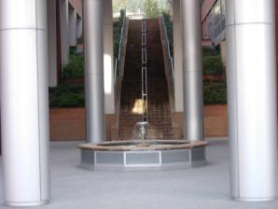

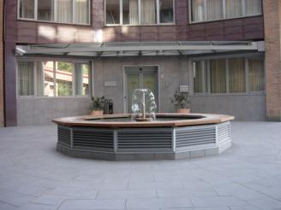
Amministrazione Centrale
Via Ruggero D’Andreotto, 18 – 06124 Perugia - Tel. 075.5869200 posta@onaosi.it

Slide 28

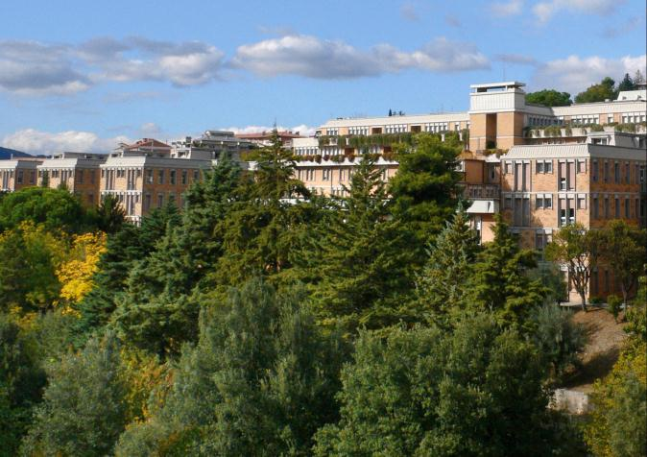

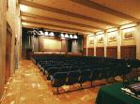
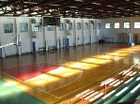
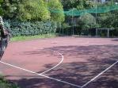
Collegio di Perugia
Via O. Antinori, 28 06123 - Tel. 075.5869511 Fax 075.5847370 collegiopg@onaosi.it

Slide 29
I CENTRI FORMATIVI SUL TERRITORIO NAZIONALE
Centro Formativo Torino
Centro Formativo Padova Maschile
Centro Formativo Padova Femminile
Centro Formativo Perugia
Centro Formativo Pavia
Centro Formativo Messina
C. F. Torino – Sede distaccata
Centro Formativo Napoli
Centro Formativo Bologna

Slide 30
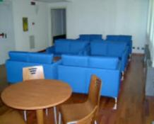
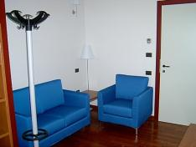
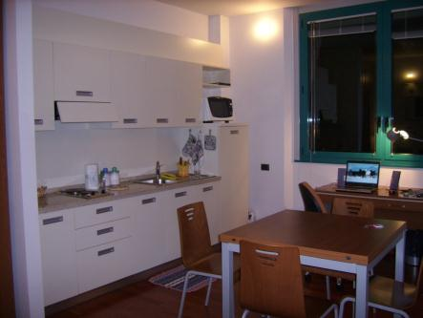
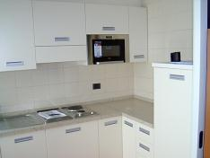
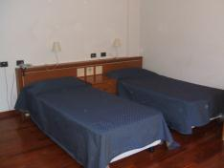
Bologna
Sezione Maschile, Femminile e Servizio Sociale
Via I. Bandiera, 1 - 40134 - Tel. 051.6158311 Fax 051.6158308
cfbologna@onaosi.it

Slide 31
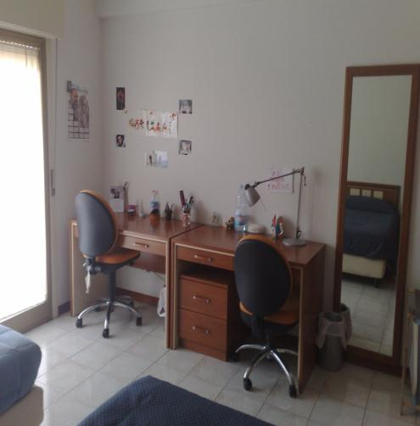
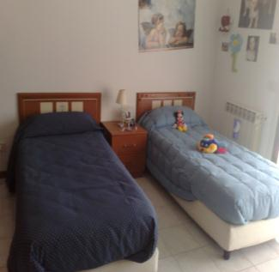
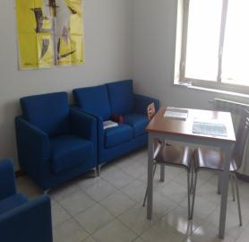
Messina
Sezione Maschile, Femminile e Servizio Sociale
Via del Fante, 90 - Villaggio Annunziata Garden House – 98100
Tel. 090.359422 Fax 090.359401
cfmessina@onaosi.it

Slide 32
Napoli
Sezione Maschile e Femminile e Servizio Sociale
Via Galileo Ferraris, 273 – 80143 Tel. 081.7340762
Fax 081.5621023
cfnapoli@onaosi.it

Slide 33
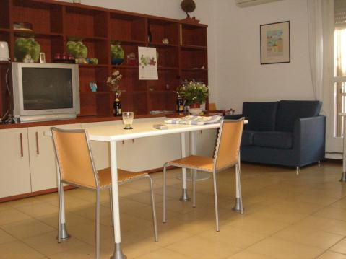
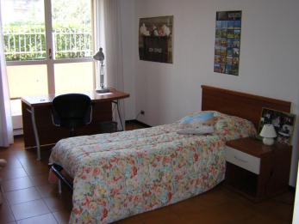
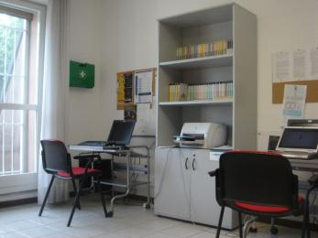
Pavia
Sezione Maschile e Femminile
Via A. Amati,12-27100 - Tel. 0382.571507 Fax 0382.574352
cfpavia@onaosi.it

Slide 34
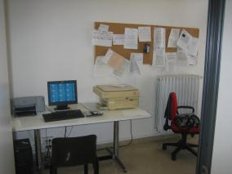
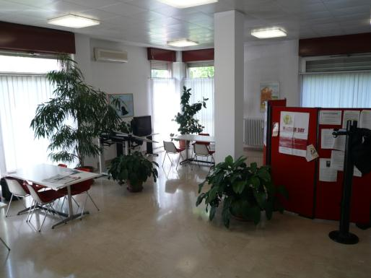
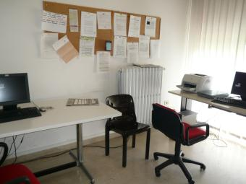
Padova
Sezione Femminile
Via Nazareth, 3 - 35128 – Tel. 049.755433 Fax 049.755009
cfmpadova@onaosi.it

Slide 35
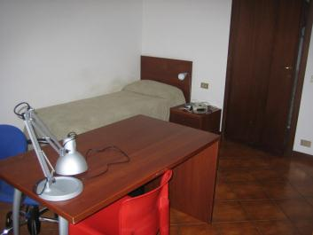
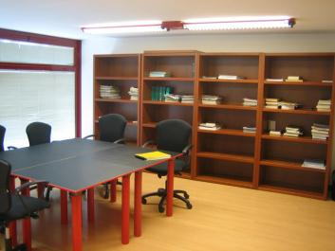
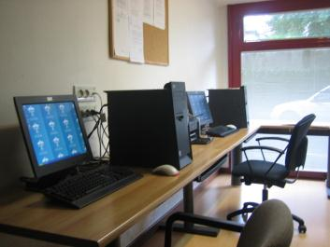
Padova
Sezione Maschile e Servizio Sociale
Via Bergamo, 21 – 35142 Tel. 049.8560070 Fax 049.8560071
cffpadova@onaosi.it

Slide 36
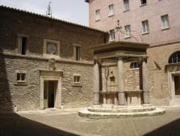
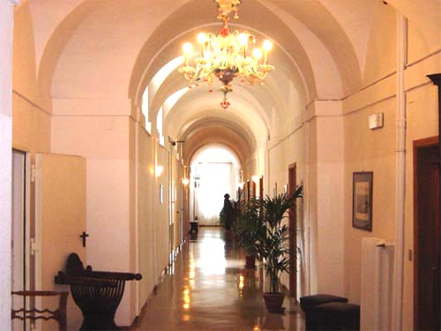
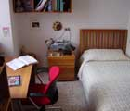
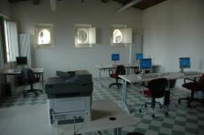
Perugia
Sezione Maschile e Femminile
Via della Cupa, 52 - 06123 - Tel. 075.5869400 Fax 075.5722433
cfperugia@onaosi.it

Slide 37
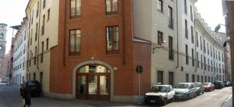
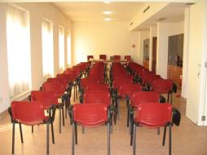
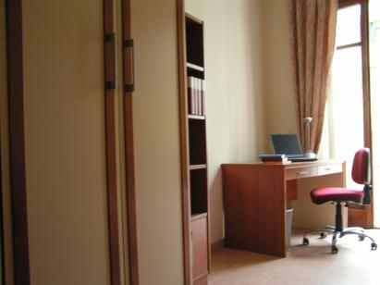
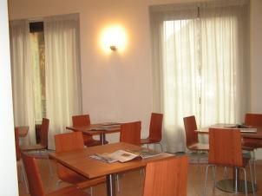
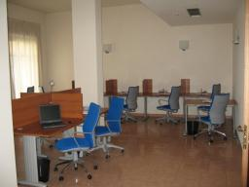
Torino
Sezione Maschile, Femminile
Via Della Basilica, 4 10122 – Tel. 011.5290500 Fax 011.5290510
cftorino@onaosi.it

Slide 38
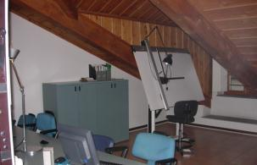
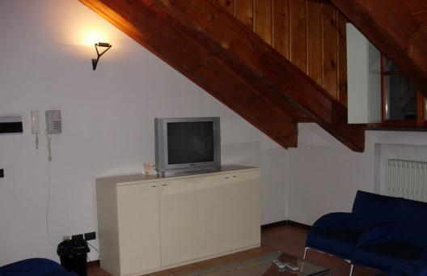
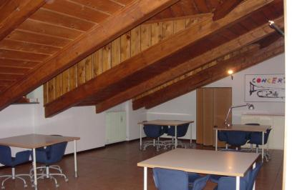
Torino
Sede distaccata
Sezione Maschile, Femminile e Servizio Sociale
Via Palazzo di Città, 10 10122 - Tel. 011.5290600 - Fax 011.4358768
cftorino@onaosi.it

Slide 39
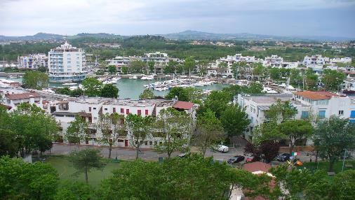
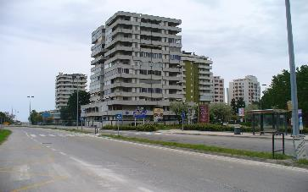
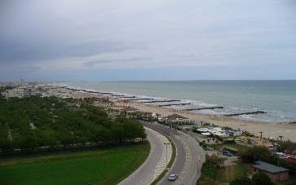
Porto Verde
Case Vacanze
Via Passeggiata dei Fiori, 1 - Condominio “La Lampara” - 47843 centri.vacanze@onaosi.it

Slide 40
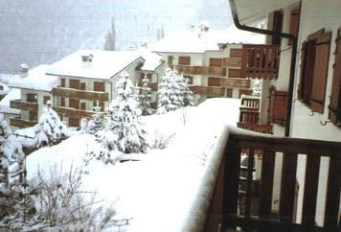
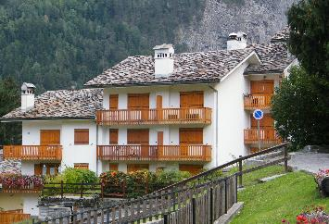
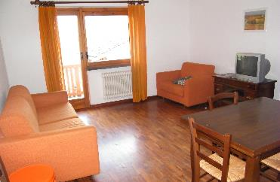
Pré Saint Didier
Case Vacanze
Avenue Du Mont Blanc, 59 11010
centri.vacanze@onaosi.it

Slide 41
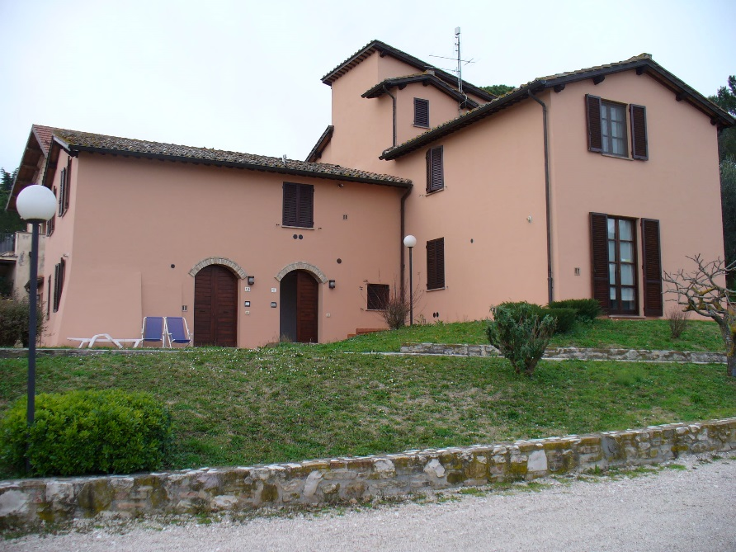
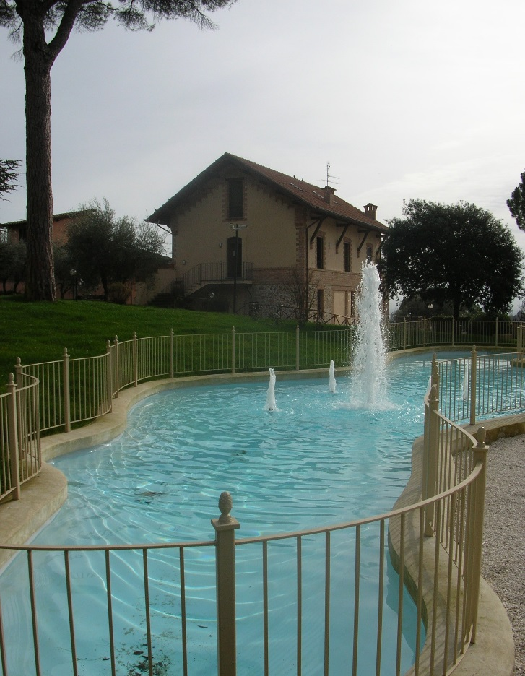

Montebello
Case Vacanze
S.S. Monteconero s.n.c. - Perugia centri.vacanze@onaosi.it

Slide 42



Nevegal
Case Vacanze
Belluno centri.vacanze@onaosi.it

Slide 43

Nota bene: i valori di riferimento sono aggiornati all’ultima deliberazione dell’Istituto del 2017 – le eventuali variazioni sono consultabili sul sito www.onaosi.it

Slide 44
Fine presentazione

